Slide 1
資料２-1
現計画策定後の社会情勢の変化等
１ 国内外の動向
２ 大阪の状況
３ 今後の計画推進にあたっての課題整理

Slide 2
現計画策定後の社会情勢の変化等
１ 国内外の動向
２ 大阪の状況
３ 今後の計画推進にあたっての課題整理

Slide 3
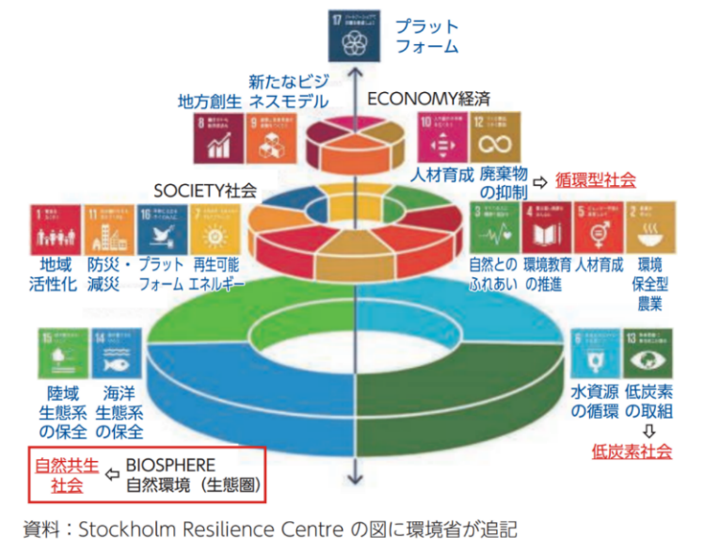
１ 国内外の動向
2
【持続可能な社会に向けた国際的な枠組など】
SDGsの採択（2015.9）
パリ協定の発効（2016.11）
  世界共通の長期目標として、産業革命前からの平均気温の上昇を2℃より十分低く保つともに、1.5℃に抑える努力を追求することを掲げたパリ協定が発効。
  ➡１．５℃目標達成をめざし、２０５０年ネット・ゼロの実現に向けた取組みが世界各地で進む。
  「昆明・モントリオール生物多様性枠組」（20２２.12）
  COP１５において、２０５０年目標「自然と共生する世界」と、その実現に向けた２０３０年ミッションとして「自然を回復軌道に乗せるために生物多様性の損失を止め、反転させるための緊急の行動をとる」というネイチャーポジティブの考え方が示された。
SDGsのウェディングケーキモデル
国連持続可能な開発サミットで採択された「持続可能な開発のための2030アジェンダ」において、17の目標と169のターゲットからなる「持続可能な開発目標（SDGs）」が掲げられた。
「SDGsのウェディングケーキモデル」では、「経済」は「社会」に、「社会」は「（自然）環境」に支えられて成り立つという考え方が提示。
あらゆる社会活動において、環境・経済・社会の課題の同時解決・統合的向上の観点を踏まえることが重要。
➡日本でも、「２０５０年カーボンニュートラル」をめざすことの宣言（２０２０．１０）や、「生物多様性国家戦略２０２３－２０３０」（２０２３．３策定）にて「ネイチャーポジティブの実現」(2030年目標)が掲げられた。

Slide 4
１ 国内外の動向
3
【環境と経済・社会の状況】
今後１０年間に直面する最も深刻な１０のリスクのうち、５つが環境関連。環境問題が人類の「経済」「社会」の最も重要なリスクとなることが懸念。
（異常気象、地球システムの危機的変化（気候の転換点）、生物多様性の損失、天然資源の不足、汚染）
（「グローバルリスク報告書２０２４」世界経済フォーラム）
ネット・ゼロ（脱炭素）で、循環型で、ネイチャーポジティブな経済システムへの転換が必要。
（相互に関連するこれらの問題の相乗効果を拡大し、トレードオフを最小化する取組みの推進）
世界的に環境と経済成長や産業競争力との関連性が急激に強まっている。
（ESG投資、自然関連財務情報開示タスクフォース（TNFD)等が浸透、GX実現に向けた投資が加速）
日本においては、人口減少・過疎化が進み、地域において利用・管理されてきた道路、農地、森林等の維持管理が困難となる可能性。手入れ不足になった森林では、防災・減災等、森林の多面的機能が十分発揮されないことが懸念。
※ESG投資：環境（Environment）、社会（Social）、企業統合（Governance）といった非財務情報を考慮する投資
※TNFD：自然資本や生物多様性に関するリスクや機会を適切に評価し、開示する国際的な枠組
※GX（グリーントランスフォーメーション）：化石エネルギー中心の産業・社会構造をクリーンエネルギー中心へ転換
➡近年の社会情勢の変化やポストSDGsの議論を踏まえ、第６次環境基本計画やグリーンインフラ推進戦略２０２３といった国の計画・方針の目的等に、ウェルビーイング（身体的、精神的、社会的に良好な状態にあること）の概念が盛り込まれるようになっている。
➡その実現に向けた鍵となる「自然資本の維持・回復・充実」の取組が重要となっている。
出典：第６次環境基本計画、令和６年度版環境・循環型社会・生物多様性白書（環境省）
大阪のまちづくりグランドデザイン（大阪府・大阪市・堺市）

Slide 5
１ 国内外の動向
4
【都市計画等のまちづくり・土地利用に関する法令・計画等】（緑の基本計画関係）
年 | 法令・計画等 | 趣旨等
２０１４ （H26） | 「立地適正化計画制度」創設 （都市再生特別措置法等の改正） | 都市機能を集約し、CO2排出削減や緑地・農地の保全、防災等にも 資する「コンパクト・プラス・ネットーワーク」化によるまちづくりを推進。
２０１５ | 「都市農地振興基本法」成立 | 良好な生活環境を形成する貴重な緑地や災害時の避難場所として、都市農地の役割が見直し。農業従事者の高齢化や後継者不足の深刻化。 都市農業の安定的な継続、都市農業を通じた良好な都市環境の形成。
２０１６ | 「都市農業振興基本計画」策定
２０１７ | 「都市緑地法等」の一部改正 | 都市の緑空間を民間の知恵や活力をできる限り活かしながら保全・活用。
２０１８ | 「生物多様性に配慮した緑の基本計画の手引き」策定 | 地方公共団体における都市の生物多様性保全に向けた取組促進。
２０１９ | 「グリーンインフラ推進戦略」公表 「第２次国土形成計画」策定 | 社会資本整備や土地利用等のハード・ソフト両面において、自然環境が有する多様な機能を活用し、持続可能で魅力ある国土・都市・地域づくりを推進。 国土形成計画にグリーンインフラの取組推進が初めて盛り込まれた。
2020 | 防災を主流とした「立地適正化計画」の強化など（「都市再生特別措置法等」の一部改正） | 気候変動の影響により頻発・激甚化する自然災害への対応として、災害リスクを踏まえた防災まちづくりの目標を設定し、災害に強いまちづくりと併せて都市のコンパクト化を推進。
２０２３ | 「グリーンインフラ推進戦略２０２３」策定 | ネイチャーポジティブやカーボンニュートラル、GX等の世界的潮流を踏まえ、グリーンインフラを一層普及させるとともに、あらゆる場面で実装（ビルトイン）させていくことをめざす。
２０２４ | 「都市緑地法等」の一部改正（５．２９公布） 「緑の基本計画×グリーンインフラ ガイドライン（案）」公表 | 気候変動対策や生物多様性の確保、幸福度（Well-being）の向上等の課題解決に向けて、都市において緑地の質・量両面での確保を推進。 市区町村がグリーンインフラの実装を戦略的に推進できるよう策定・改定の参考となる考え方や根拠等を整理。

Slide 6
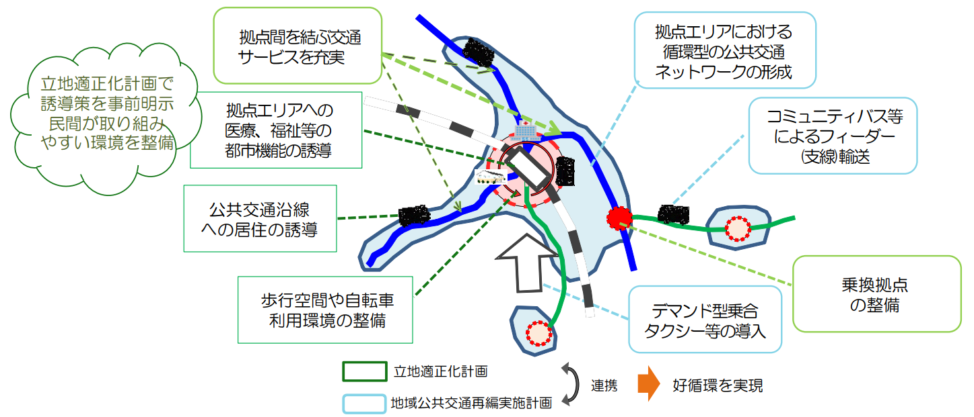
１ 国内外の動向
5
【立地適正化計画制度】(2014創設、２０２０強化)
○都市の拡大を抑制、「コンパクト・プラス・ネットワーク」化によるまちづくりを推進。
➡自然災害の頻発・激甚化により、居住誘導区域内で浸水被害を受けるなど、都市機能や居住の誘導にあたってどのように安全を確保するかという課題が浮き彫りに。
➡立地適正化計画の記載事項として、居住誘導区域内で行う防災対策・安全確保策を定める「防災指針」を追加。
（避難路、防災公園等の避難地、避難施設等の整備や警戒避難体制の確保等）

Slide 7
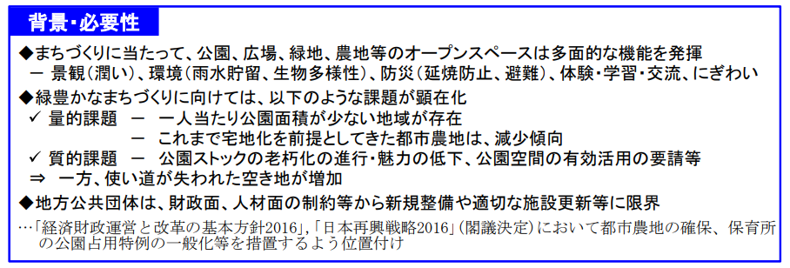
１ 国内外の動向
6
【都市緑地法等の一部改正】（２０１７）
出典：国土交通省HP内「都市緑地法等の一部を改正する法律
（平成29年法律第26号）」概要資料より一部抜粋
➡民間活力を最大限活かして、緑・オープンスペースの整備・保全を効果的に推進し、緑豊かで魅力的なまちづくりを実現するため、都市緑地法等の６つの法律を改定。
（都市緑地法、都市公園法、生産緑地法、都市計画法、建築基準法、都市再生特別措置法）
➡①都市公園の再生・活性化、②緑地・広場の創出、③都市農地の保全・活用を促進。

Slide 8
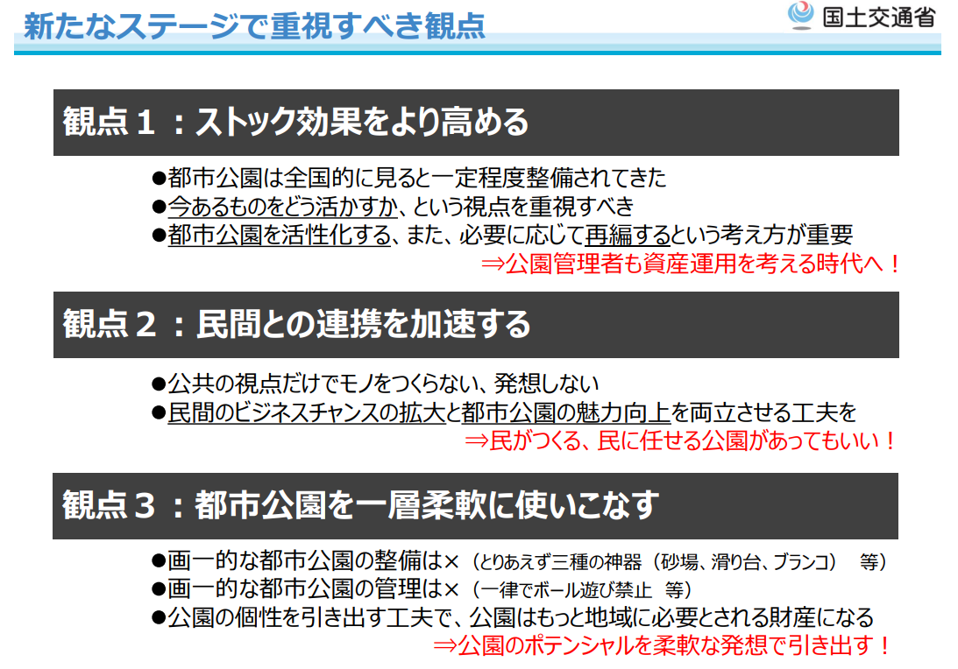
１ 国内外の動向
7
【都市緑地法等の一部改正】（２０１７） ①都市公園の再生・活性化
経済成長、人口増加等を背景とした、緑とオープンスペースの量の整備を急ぐステージから、緑とオープンスペースが持つ多機能性を最大限引き出すことを重視する“新たなステージ”へ移行が必要。
出典：「都市公園法改正のポイント」（国土交通省）

Slide 9
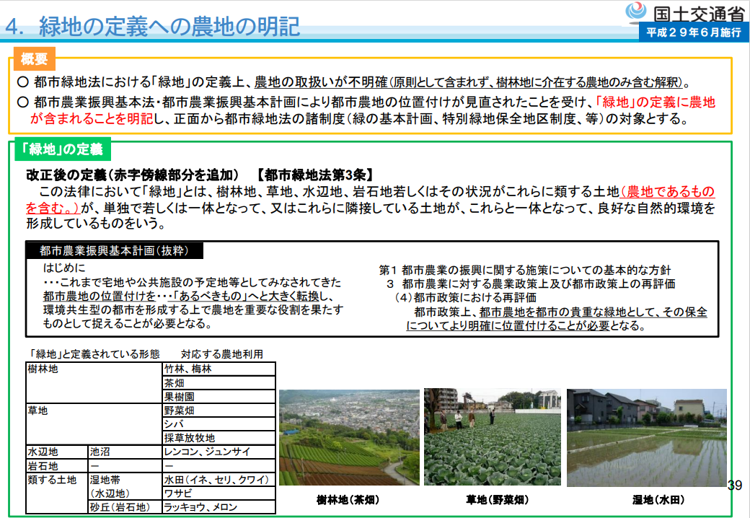
１ 国内外の動向
8
【都市緑地法等の一部改正】（２０１７） ②緑地・広場の創出、③都市農地の保全・活用
➡都市緑地法上、農地を「緑地」に定義
➡農地を「宅地化すべきもの」から
「都市にあるべきもの」へと転換
出典：「都市緑地法改正のポイント」（国土交通省）
https://www.mlit.go.jp/common/001239615.pdf

Slide 10
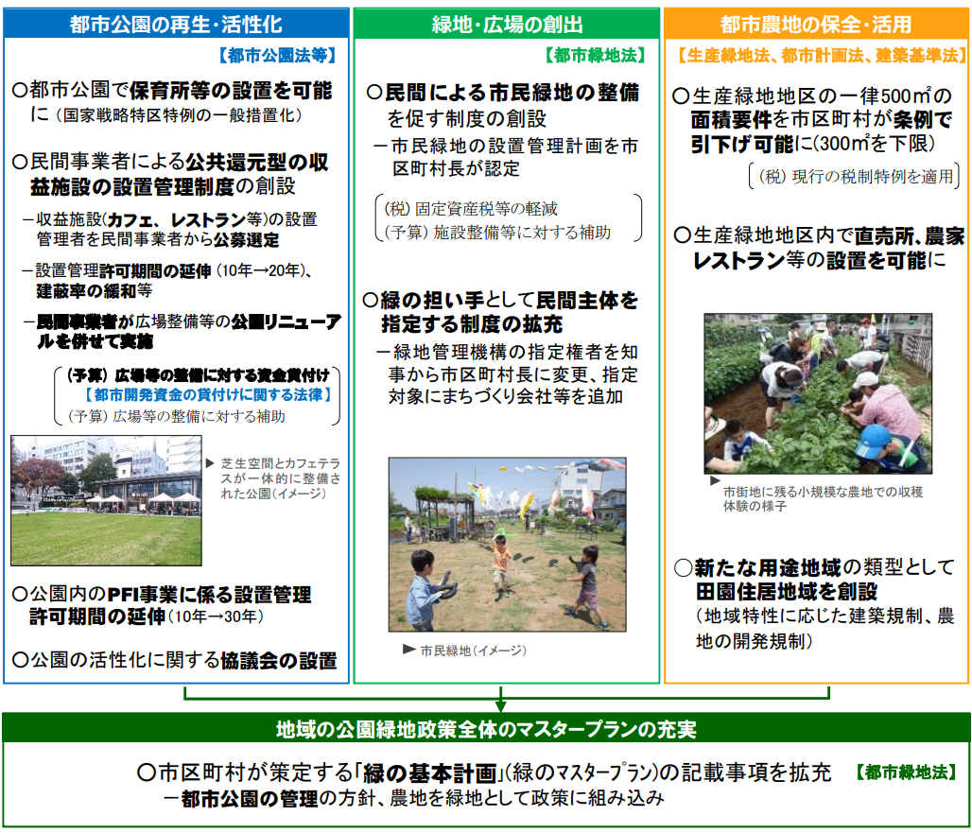
１ 国内外の動向
9
【都市緑地法等の一部改正】（２０１７） 国の取組等
出典：国土交通省HP内「都市緑地法等の一部を改正する法律
（平成29年法律第26号）」概要資料より一部抜粋

Slide 11
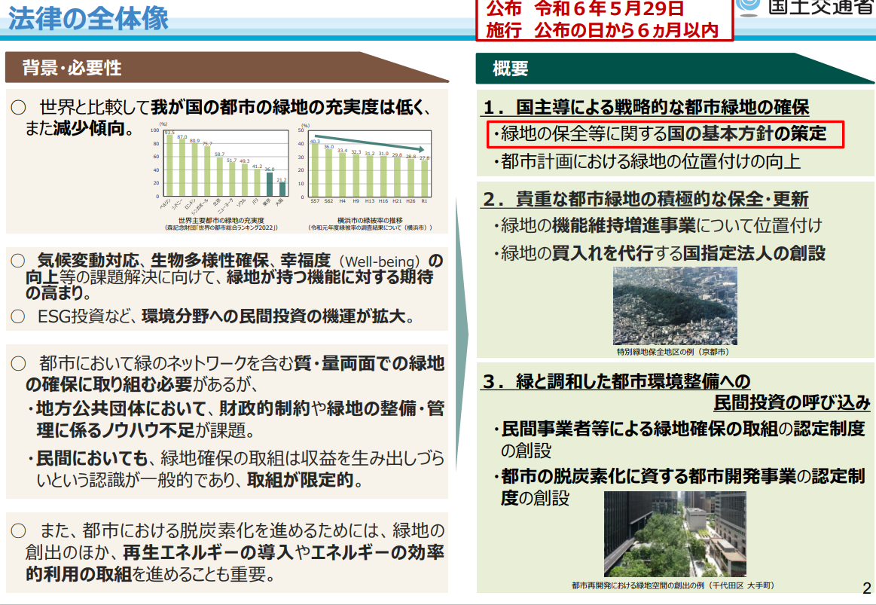
１ 国内外の動向
10
【都市緑地法の一部改正】（２０２４）
都道府県において基本方針に基づき広域計画を策定できる
（市町村は基本方針・広域計画を踏まえて基本計画を策定できる）
出典：都市緑地法に基づく基本方針策定に向けた有識者会議第１回資料２（国土交通省）

Slide 12
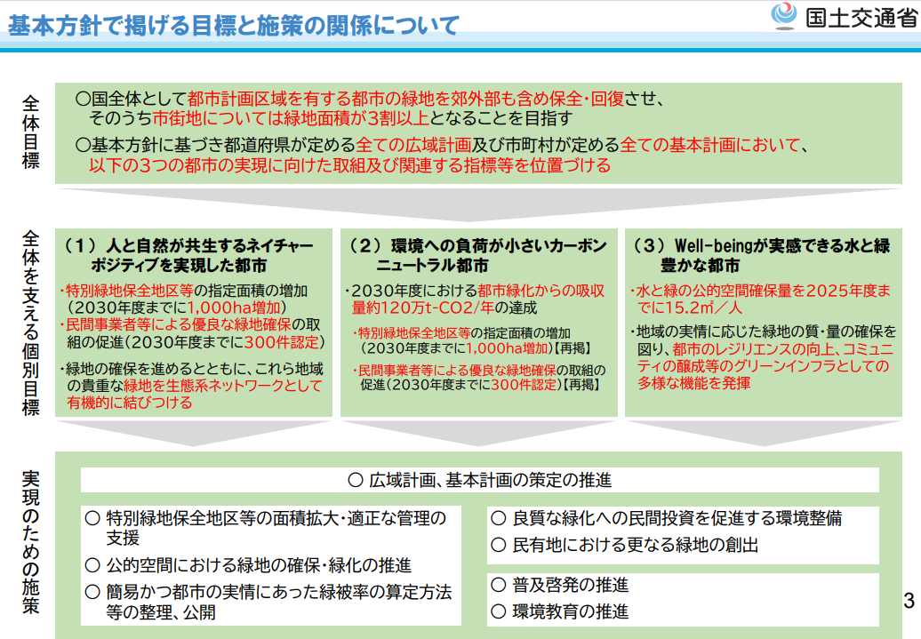
１ 国内外の動向
11
【国が策定する基本方針の検討状況①】
都道府県の広域計画、市町村の基本計画における指標等が検討
出典：都市緑地法に基づく基本方針策定に向けた有識者会議第２回資料１（国土交通省）

Slide 13
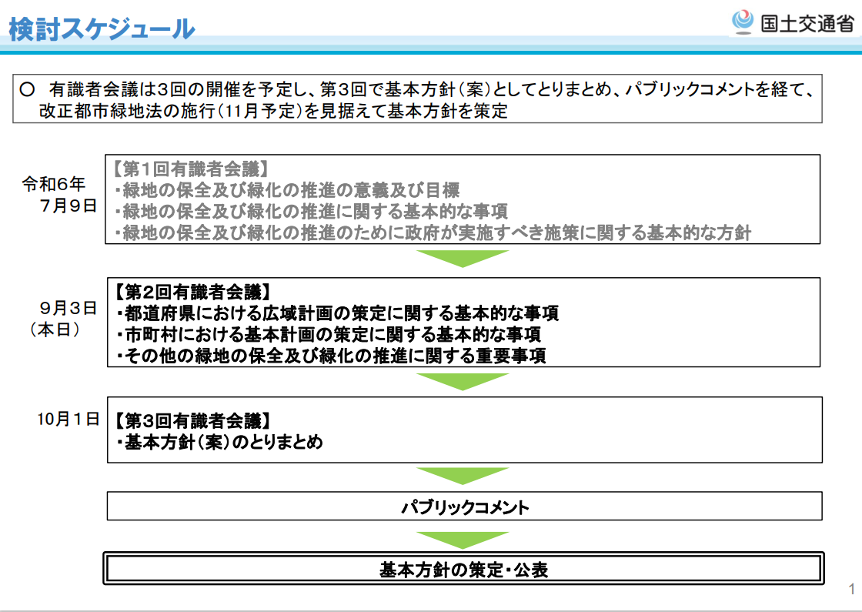
１ 国内外の動向
12
【国が策定する基本方針の検討状況②】
出典：都市緑地法に基づく基本方針策定に向けた有識者会議第２回資料４（国土交通省）

Slide 14
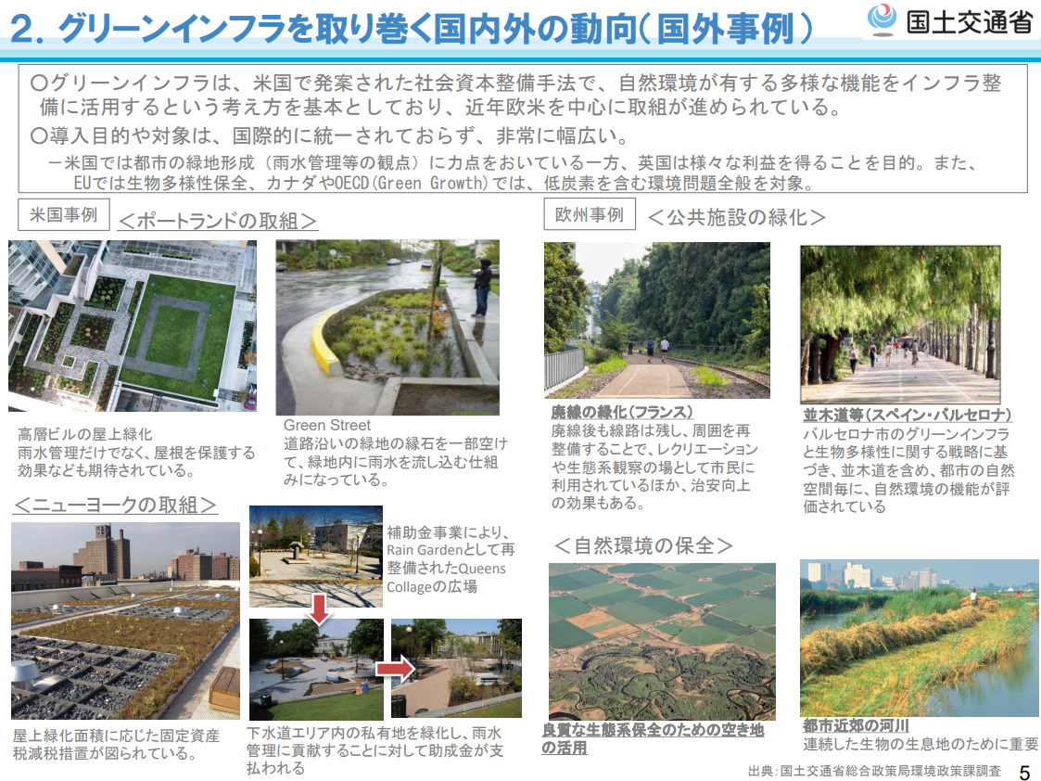
１ 国内外の動向
13
【グリーンインフラとは】
出典：グリーンインフラストラクチャー～人と自然環境のより良い関係を目指して～（H29.3）国土交通省

